Slide 1
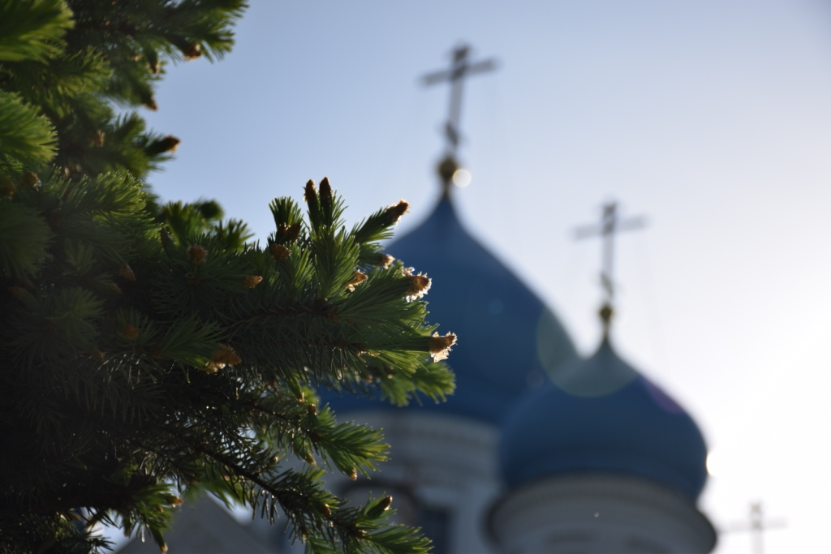
УЧАСТИЕ
ДЕТЕЙ
ДОШКОЛЬНОГО ВОЗРАСТА
И ИХ РОДИТЕЛЕЙ
В ПАСХАЛЬНОМ ФЕСТИВАЛЕ

Slide 2
Счастье мыслящего человека состоит не в том, Чтобы играть в жизни милыми игрушками, а в том, чтобы вносить как можно больше света и теплоты в существование всех окружающих людей.
Д. И. Писарев.

Slide 3
ЦЕЛИ:
ДУХОВНО-НРАВСТВЕННОЕ ВОСПИТАНИЕ СЕМЬИ
ПОДДЕРЖАНИЕ ГАРМОНИИ В СЕМЬЕ

Slide 4
ЗадачА:
Знакомство родителей и детей с культурой проведения праздника
в православных традициях

Slide 5
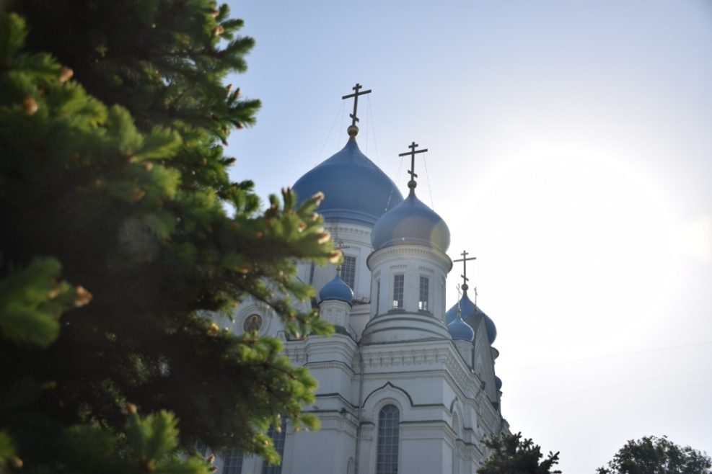
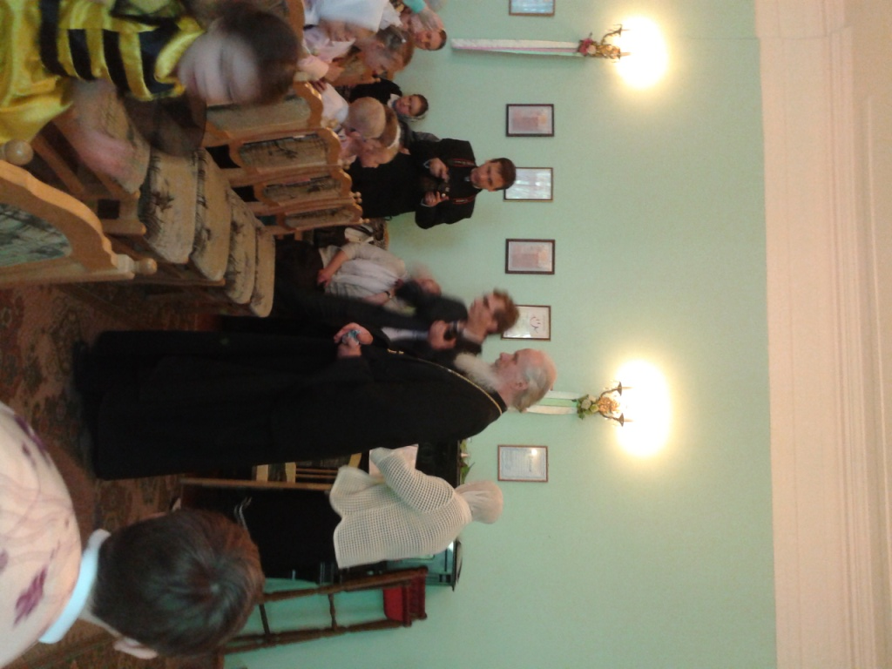
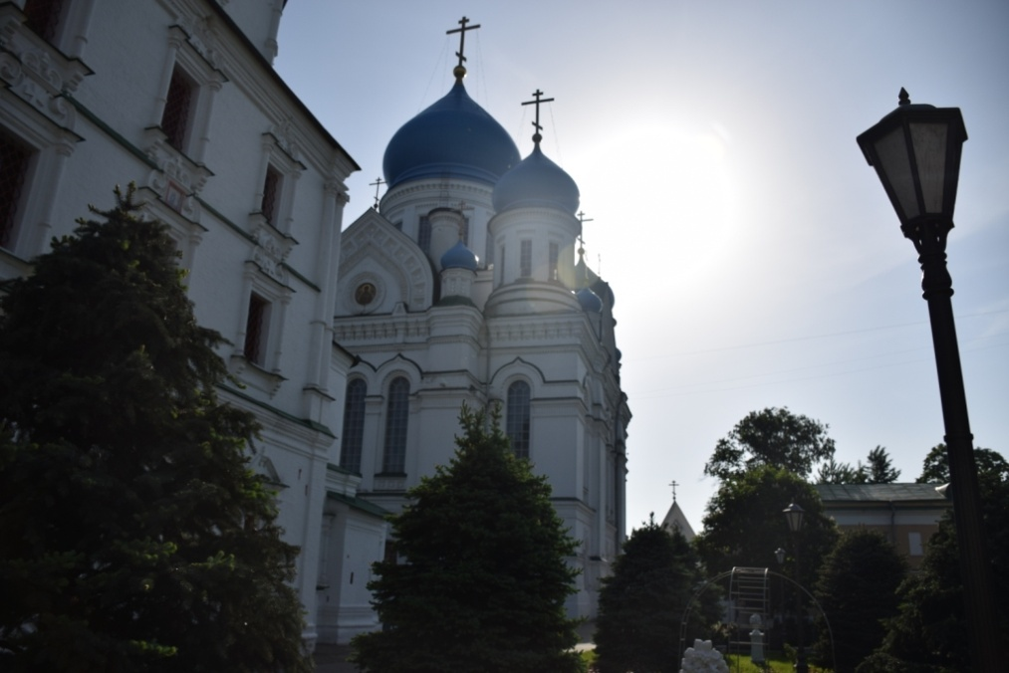

Slide 6
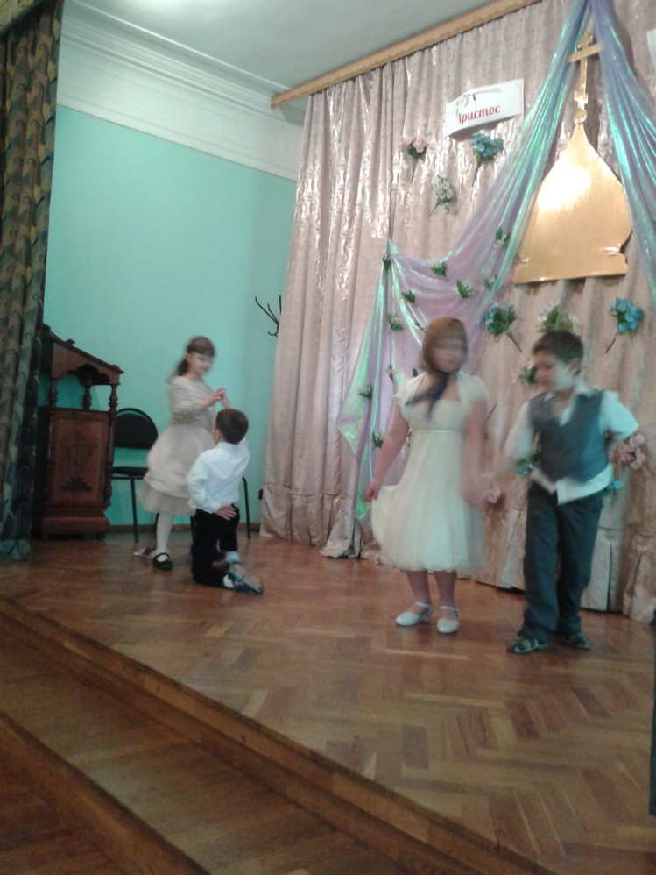
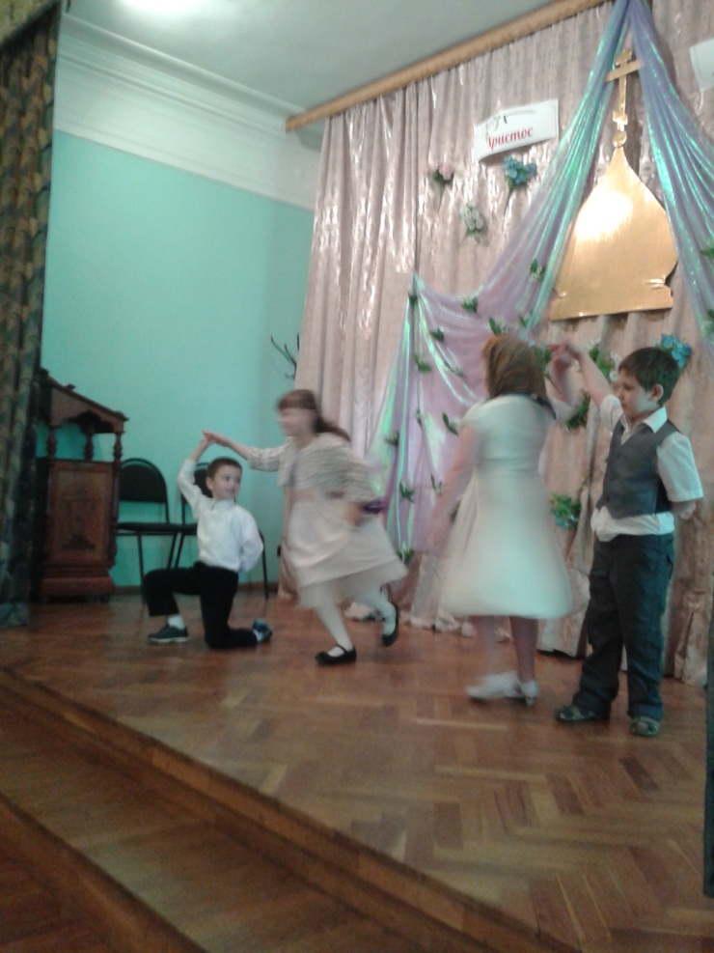

Slide 7
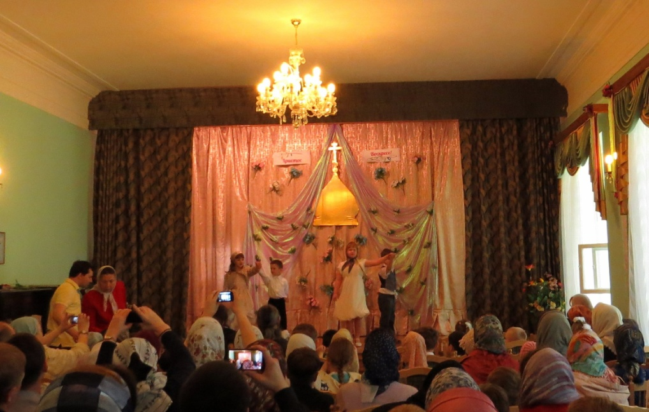
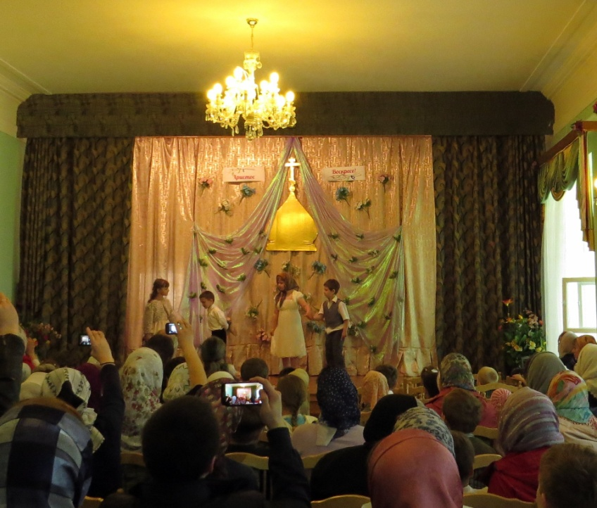

Slide 8
ЛИТЕРАТУРА:
Абраменкова В.В. Игры и игрушки наших детей: забава или пагуба? Современный ребенок в "игровой цивилизации". - М.: 1999.
О воспитании детей в духе целомудрия и чистоты. - М.: 2000
Оздоровительная программа "К здоровой семье через детский сад". Сборник рабочих документов. - СПб.: 2000
Петракова Т.И. Духовные основы нравственного воспитания. - М.: 1997
Профессор, протоиерей Глеб Каледа Домашняя Церковь: Очерки духовно-нравственных основ созидания и построения семьи в современных условиях. - М.: 1998
Священник Александр Ильяшенко Как найти семейное счастье. - М.: 2001

